Slide 1
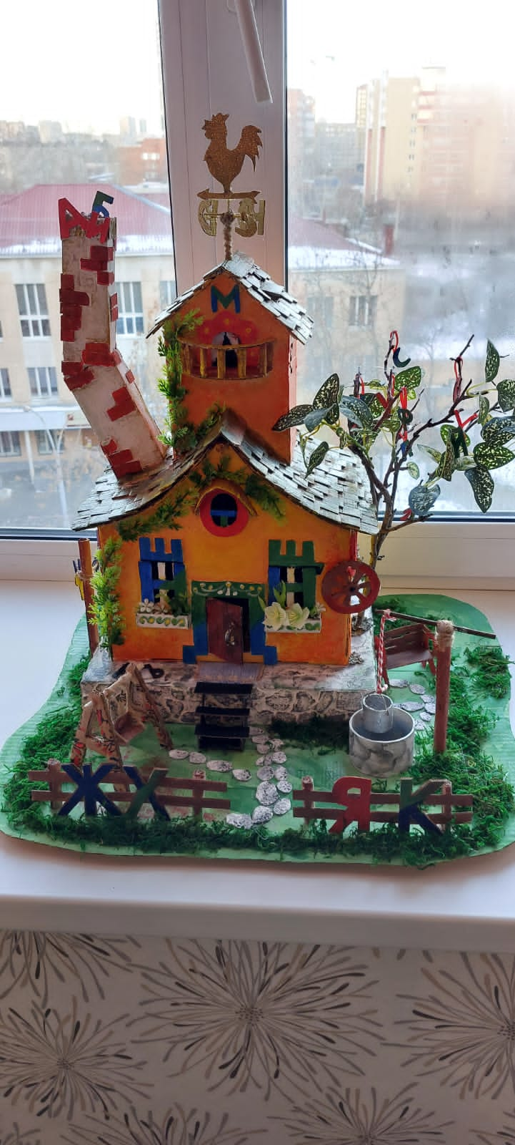
Муниципальное автономное дошкольное образовательное учреждение Центр развития ребенка – детский сад № 556 «Тропинки детства» города Екатеринбурга, 620141, г. Екатеринбург, ул. Пехотинцев, 16. E-mail: ekb_mdou556@mail.ru
ДИДАКТИЧЕСКОЕ ПОСОБИЕ
«СКАЗОЧНАЯ АЗБУКА»
Номинация:
«Развивающее пособие
Авторы:
Минниахметова Миляуша Раильевна, воспитатель
МАДОУ ЦРР – детского сада № 556;
Тюлюбаева Марина Юрьевна, воспитатель
МАДОУ ЦРР – детского сада № 556;

Slide 2
АННОТАЦИЯ
Дидактическое пособие «Сказочная азбука» направлено на создание для детей увлекательного пространства, которое помогает запоминать буквы через яркие образы и интересные сказочные сюжеты. Взаимодействие с персонажами и активные занятия помогут детям не только освоить алфавит, но и развить свои творческие способности.
Данное пособие используется как наглядный игровой материал для формирования зрительного восприятия графического образа буквы у детей дошкольного возраста.
С помощью этого дидактического пособия мы предполагаем развивать познавательный интерес к изучению букв в игровой форме, осуществлять подготовку к обучению грамоте.
Особенность данного проекта заключается в объединении игры, сказки и непосредственно образовательной деятельности.
Пособие представляет систему увлекательных игр и упражнений со звуками, буквами, словами на основе сказочного сюжета и предназначена оказать практическую помощь в проведении занятий на самом первом этапе подготовки дошкольников к обучению грамоте.
Материал можно использовать как во время индивидуальной работы, так и на подгрупповых занятиях.
Целевая аудитория: дети 5-7 лет

Slide 3
ЦЕЛЬ И ЗАДАЧИ
ЦЕЛЬ: осуществление подготовки к обучению грамоте; знакомство (актуализация знаний) детей с буквами русского алфавита через игровые элементы, сказочных персонажей, развить навыки правильного произношения и запоминания букв.
ЗАДАЧИ:
Развить интерес к буквам и их звукам.
Обогатить словарный запас детей через ассоциации с буквами.
Развить мелкую моторику (через рисование, лепку, аппликацию).
Создать визуальное представление каждой буквы через образы, соответствующие её звуку.
Расширять, активизировать словарь детей.
Развивать фонематический слух, восприятие, творческое воображение на материале букв и звуков.
Воспитывать доброжелательность, умение договариваться в процессе игровых действий.
ОЖИДАЕМЫЕ РЕЗУЛЬТАТЫ:
Дети смогут запомнить все буквы алфавита, ассоциируя их с персонажами и их домами.
Развитие у детей творческого мышления и моторики.
Умение различать буквы на слух и на вид.

Slide 4
ОПИСАНИЕ ПОСОБИЯ
Как устроен «Сказочный домик»?
Это дидактическое пособие сделано из плотного картона и раскрашено акриловыми красками.
Размеры пособия: ширина основания домика – 60 см., длина основания – 45 см., высота домика – 30 см., размеры дома 27*16, высота башни – 20 см.
Дом одноэтажный, с тремя окнами в виде букв, и небольшой башней с балконом, с которого выглядывает любопытный букварик. На крыше домика флюгер, который указывает стороны света: С – север, Ю – юг, З – запад, В – восток.
На печной трубе домика разместились буквы: А, И, Б. Домик украшен яркими декоративными элементами, привлекающими внимание детей. Перед домиком есть небольшой уютный дворик с качелями, подпорки которых напоминают букву А, колодец-журавль в виде букв Т и О; сам же дворик огорожен заборчиком, к которому стоит приглядеться, на нём тоже можно увидеть разные буквы.
Во дворе домика есть удобная скамейка, ножки и подлокотники которой сделаны в виде буквы Я, на ней кто-то из буквариков забыл азбуку. Также рядом с домиком выросло чудо-дерево, на котором, растут буквы. На заднем фасаде домика нарисован алфавит русского языка.
Домик населяют забавные человечки - букварики, с помощью которых дети погружаются в волшебный мир сказки.

Slide 5
КАК УСТРОЕН «СКАЗОЧНЫЙ ДОМИК»?

Slide 6
КАК ИСПОЛЬЗУЕМ В РАБОТЕ ПОСОБИЕ «СКАЗОЧНАЯ АЗБУКА»
ИНТЕРАКТИВНЫЕ ИГРЫ:
Сказка «В гостях у Буквариков». В стране Буквария жили-были очень смышленые человечки Букварики. Они были очень любознательные, любили играть и читать книги. Домики у них были необычные, глядя на них, казалось, что открываются страницы книги, ведь многие детали домиков похожи на буквы: окна, двери, заборчики и многие другие. Сегодня мы оказались в гостях в одном из таких домиков… Давайте, ребята, внимательно рассмотрим каждую деталь домика!
Игры с буквами, такие как «Найди букву», «Поймай букву», «Что за звук?2.
Домик яркий, расписной, с нарядными наличниками, а если внимательно присмотреться, то становится понятно, что во многих деталях спрятались буквы.
Дверь похожа на букву «Д» - добро пожаловать! На крыше установлен флюгер, который указывает стороны света: С – север, Ю – юг, З – запад, В – восток.
Домик огорожен забором, посмотрите, из каких букв он построен? Во дворике много интересного: качели, колодец-журавль. Вы узнали, на какую букву они похожи?
Как у наших у ворот Чудо-дерево растёт! На дереве растут буквы, узнайте их и они вам подскажут, что может вырасти на чудо-дереве (Я – яблоки, С – сливы, Г – груши), пофантазируйте, что ещё может вырасти на чудо-дереве.
ТВОРЧЕСКАЯ РАБОТА: Рисование, лепка, аппликация буквы и её домика.
СКАЗОЧНЫЕ РАССКАЗЫ: Для каждой буквы можно придумать короткую сказку или стихотворение, которое будет погружать детей в мир букв.
РИТМИЧЕСКИЕ ИГРЫ: Использование букв для обучения через песенки и стихи.

Slide 7
КАК ИСПОЛЬЗУЕМ В РАБОТЕ ПОСОБИЕ «СКАЗОЧНАЯ АЗБУКА»
ИНТЕРАКТИВНЫЕ ИГРЫ:
Посмотрите на трубу, там примостились буквы. Отгадайте загадку:
А и Б сидели на трубе,
А упала, Б пропала
Кто остался на трубе?
Посмотрите на балкон, там певец с гитарой, он очень любит песенки гласных: А, У, О, Ы, Э; Я, Ё, Ю, И, Е. Давайте, ребята, вместе споём эту песню.
А вот ещё, ребятки, для вас веселые и интересные загадки:
1. Найди где спряталась буква, у которой нет угла, оттого она кругла. До того она кругла, покатиться бы могла.
2. Какие цветочки растут на полянке у домика? На какую букву похожа самая большая ромашка?
3. Какие буквы напоминает вам бельё на верёвке, которое сушится у боковой части дома?
4. Крот задумался, что за буквы написаны на кубиках, помогите ему их узнать.
5. Кто-то из жителей Букварии оставил книгу на скамейке, давайте заглянем в неё. Какие там буквы?
6. Найдите и покажите, где находится первая буква вашего

Slide 8
КАК В ПЕРСПЕКТИВЕ МЫ ХОТИМ ИСПОЛЬЗОВАТЬ ДАННОЕ ПОСОБИЕ?
1. Предполагаем придумывать более сложные сказочные истории - проблемные ситуации, задания, связанные с тем, что детям интересно; включать игры, направленные на обучение грамоте в разные виды работы с детьми.
2. Каждая буква алфавита получает собственный «сказочный домик», в котором проживает её персонаж. Эти «домики» могут быть выполнены в виде ярких и необычных конструкций, ассоциирующихся с конкретной буквой (например, «домик» буквы «А» может быть похож на избушку на курьих ножках, а «Б» — на большой барабан).

Slide 9
